Slide 1

Handy numbers practice
With the Angry Toaster-Brow

Slide 2
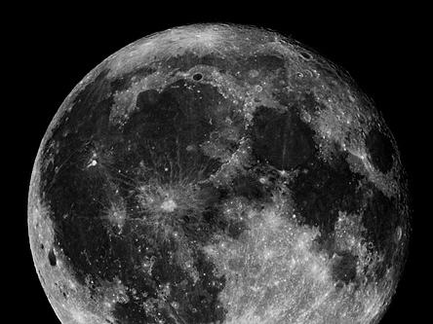


Hello all, I am Angry Toaster-Brow. Numbers make me angry, but lets try and understand them anyway!

Slide 3


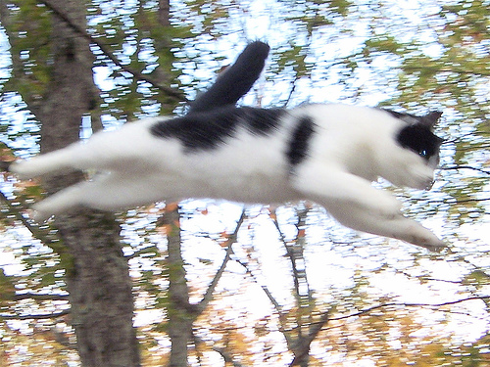
I am the angry Ghost-cloud, and I have questions, many questions about numbers. My friend the Angry Toaster-Brow will give me the answers I seek.

Slide 4
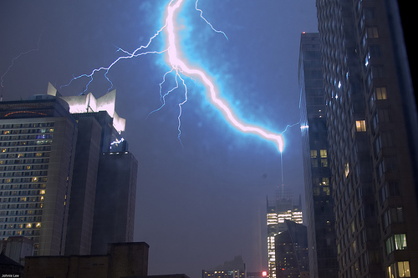
What time is it please?
Quelle heure est-il, s’il vous plaît ?

Slide 5
It’s half nine.
Il est neuf heures et demie.

Slide 6
What time is it please?
Quelle heure est-il, s’il vous plaît ?

Slide 7
It’s 20 past three in the morning!!!
Il est trois heures vingt du matin !!!

Slide 8
What time is it please?
Quelle heure est-il, s’il vous plaît ?

Slide 9
It’s five minutes to home time.
Plus que cinq minutes avant de rentrer à la maison.

Slide 10
How much is this?
Combien coûte ceci ?

Slide 11
That costs £50.99.
Ça coûte 50,99 £.

Slide 12
How much is this?
Combien coûte ceci ?

Slide 13
It’s €2, this one is €10.
C’est 2€, et celui-là est à 10€. / C’est 2€, et celle-là est à 10€.

Slide 14
How much is this?
Combien coûte ceci ?

Slide 15
€16.56
16,56€

Slide 16
How old are you?
Quel âge as-tu ? /
Quel âge avez-vous ?

Slide 17
I am fifteen.
J’ai quinze ans.

Slide 18
How old are you?
Quel âge as-tu ? /
Quel âge avez-vous ?

Slide 19
I am twenty three.
J’ai vingt-trois ans.

Slide 20
How old are you?
Quel âge as-tu ? /
Quel âge avez-vous ?

Slide 21
I am one hundred and twelve years old.
J’ai cent douze ans.

Slide 22
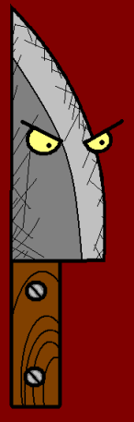















Join us again!

